Slide 1



«Страна ребусов»
4 часть

Slide 2
ИМЕНА
ШКОЛЬНЫЕ РЕБУСЫ
ПРОФЕССИИ

Slide 3


Матвей

Slide 4

Никита

Slide 5

Дарья

Slide 6
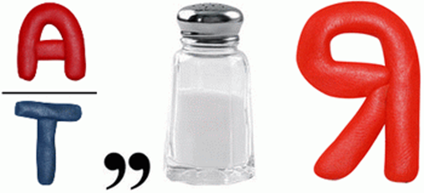
Наталья

Slide 7

Тарас

Slide 8

Луиза

Slide 9
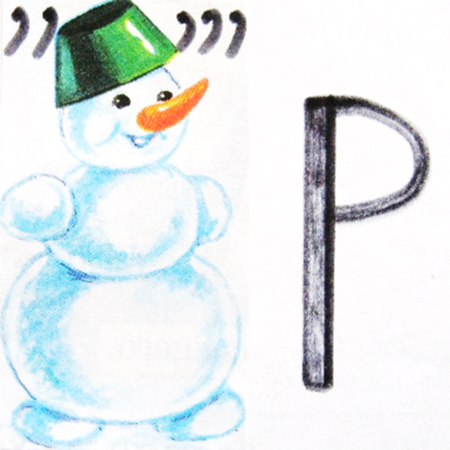
Егор

Slide 10

Алёна

Slide 11

Андрей

Slide 12

Влад

Slide 13

Надя

Slide 14

Галя

Slide 15

Алина

Slide 16

Миша

Slide 17

Школа

Slide 18

Пенал

Slide 19

Портфель

Slide 20
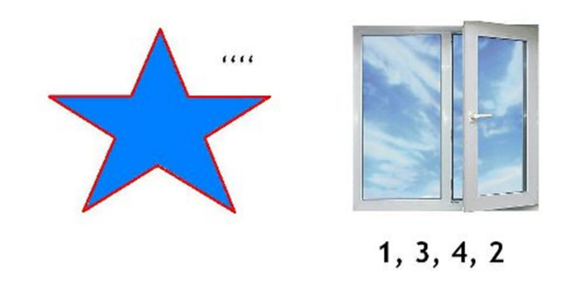
Звонок

Slide 21

Ученик

Slide 22

Кисточка

Slide 23

Краски

Slide 24

Обложка

Slide 25
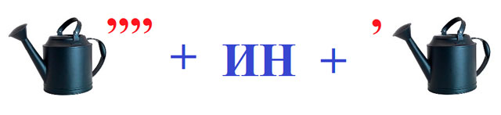
Линейка

Slide 26

Закладка

Slide 27

Угольник

Slide 28
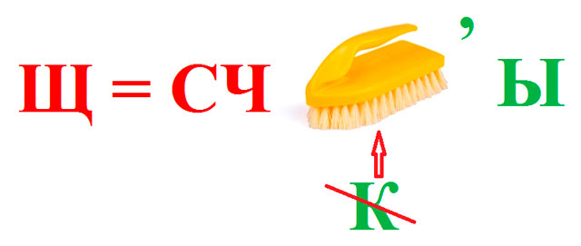
Счёты

Slide 29
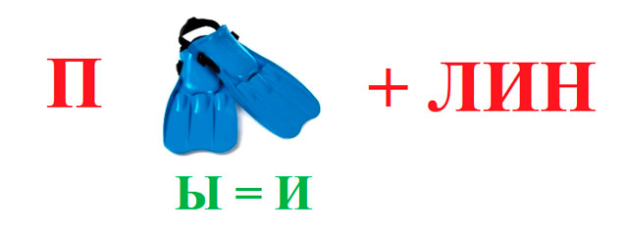
Пластилин

Slide 30
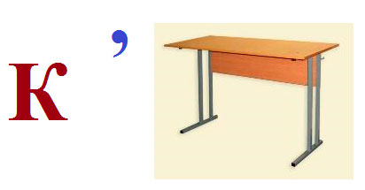
Карта

Slide 31

Указка

Slide 32
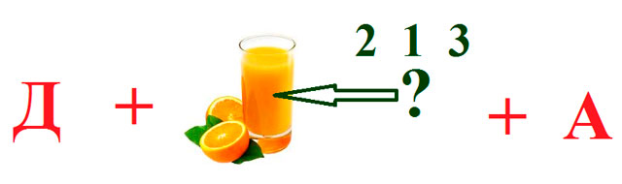
Доска

Slide 33

Хореограф

Slide 34
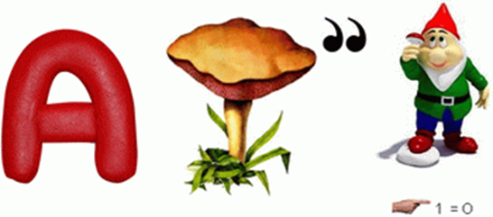
Агроном

Slide 35
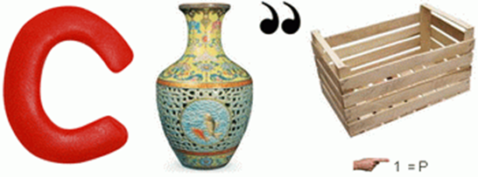
Сварщик

Slide 36

Повар

Slide 37

Почтальон

Slide 38

Постовой

Slide 39
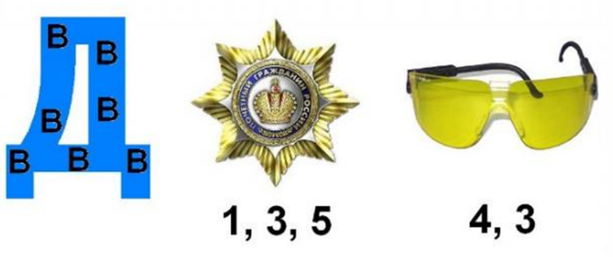
Подводник

Slide 40
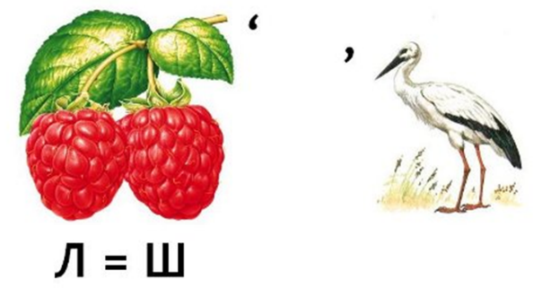
Машинист

Slide 41

Сторож

Slide 42

Столяр

Slide 43

МОЛОДЦЫ!!!

